Slide 1
Х Всероссийская студенческая олимпиада по методике преподавания иностранных языков и культур

Slide 2
130 студентов из 29 вузов Российской Федерации участники Х Всероссийской студенческой олимпиады по методике преподавания иностранных языков и культур

Slide 3
Белгородский государственный национальный исследовательский университет
Бирский филиал Башкирского государственного университета
Брянский государственный университет
Владимирский государственный университет им. А.Г. и Н.Г. Столетовых
Воронежский государственный университет
Государственный социально-гуманитарный университет, г. Коломна
Казанский (Приволжский) федеральный университет
Калужский государственный университет им. К.Э. Циолковского
Кубанский государственный университет
Ленинградский государственный университет им. А.С. Пушкина
Марийский государственный университет
Московский государственный университет им. М.В. Ломоносова
Нижегородский государственный лингвистический университет им. Н. А. Добролюбова
Нижегородский государственный педагогический университет им. Козьмы Минина

Slide 4
15. Омский государственный университет им. Ф.М. Достоевского
16. Оренбургский государственный педагогический университет
17. Пермский государственный гуманитарно-педагогический университет
18. Российский университет дружбы народов
19. Самарский государственный социально-педагогический университет
20. Северный (Арктический) федеральный университет им. М.В. Ломоносова
21. Стерлитамакский филиал Башкирского государственного университета
22. Сургутский государственный педагогический университет
23. Сыктывкарский государственный университет им. П. Сорокина
24. Томский государственный университет
25. Тюменский государственный университет
26. Удмуртский государственный университет
27. Ульяновский государственный педагогический университет
28. Уральский государственный педагогический университет
29. Шадринский государственный педагогический университет

Slide 5
Члены жюри Х Всероссийской студенческой олимпиады по методике преподавания иностранных языков и культур

Slide 6
Английский язык
Басова Ирина Анатольевна – кандидат педагогических наук, доцент кафедры теории преподавания иностранных языков, Московский государственный университет им. М.В. Ломоносова
Бахтиозина Марина Георгиевна – кандидат филологических наук, доцент кафедры теории преподавания иностранных языков, Московский государственный университет им. М.В. Ломоносова
Глумова Елена Петровна – кандидат педагогических наук, начальник научно-исследовательской лаборатории Центра непрерывного повышения профессионального мастерства педагогических работников, Нижегородский государственный лингвистический университет им. Н.А. Добролюбова
Лапшина Мария Алексеевна – учитель английского языка МАОУ «Лицей № 25»
Мосина Маргарита Александровна – доктор педагогических наук, профессор кафедры методики преподавания иностранных языков, Пермский государственный гуманитарно-педагогический университет
Трифонова Ирина Станиславовна – кандидат педагогических наук, доцент кафедры теории языка, межкультурной коммуникации и зарубежной лингвистики, Удмуртский государственный университет
Хасанова Ольга Владимировна – кандидат педагогических наук, доцент кафедры теории и практики преподавания иностранных языков Института филологии и межкультурной коммуникации, Казанский (Приволжский) федеральный университет)

Slide 7
Немецкий язык
Гузь Юлия Алексеевна – кандидат педагогических наук, доцент кафедры немецкой филологии, Южный федеральный университет
Кириллова Татьяна Львовна – учитель немецкого языка МБОУ «Лингвистический лицей № 22», г. Ижевск
Мерзлякова Наталия Павловна – кандидат филологических наук, доцент кафедры перевода и прикладной лингвистики, Удмуртский государственный университет
Опарин Марк Васильевич – кандидат филологических наук, доцент кафедры перевода и прикладной, Удмуртский государственный университет
Рахматуллина Альфия Наримановна – ассистент кафедры немецкой филологии, Тюменский государственный университет
Тройникова Екатерина Валентиновна – кандидат педагогических наук, доцент кафедры перевода и прикладной лингвистики, Удмуртский государственный университет
Хасанова Лилия Ильдусовна – кандидат педагогических наук, доцент кафедры перевода и прикладной лингвистики, Удмуртский государственный университет

Slide 8
Французский язык
Гераскевич Наталья Валерьевна – кандидат педагогических наук, доцент кафедры лингвистического образования и межкультурной коммуникации, Сургутский государственный педагогический университет
Ильина Юлия Николаевна – кандидат филологических наук, доцент кафедры романской филологии, второго иностранного языка и лингводидактики ИЯЛ, Удмуртский государственный университет
Мифтахутдинова Анастасия Николаевна – кандидат педагогических наук, доцент кафедры романской филологии, второго иностранного языка и лингводидактики ИЯЛ, Удмуртский государственный университет
Салхенова Альфия Александровна – кандидат филологических наук, доцент кафедры теории и практики иностранных языков, Российский университет дружбы народов
Федорова Ирина Александровна – кандидат филологических наук, заведующая кафедрой романской филологии, второго иностранного языка и лингводидактики ИЯЛ, Удмуртский государственный университет

Slide 9
Испанский язык
Детинкина Виктория Викторовна – кандидат филологических наук, доцент кафедры лингвистического и лингводидактического сопровождения иноязычной профессиональной коммуникации, Удмуртский государственный университет
Ильина Юлия Николаевна – кандидат филологических наук, доцент кафедры романской филологии, второго иностранного языка и лингводидактики, Удмуртский государственный университет
Калинина Анжелика Георгиевна – кандидат педагогических наук, доцент кафедры методики преподавания иностранных языков, педагогики и психологии Нижегородский государственный лингвистический университет им. Н.А. Добролюбова
Чапарро Грасиано Франсиско Луис – ассистент кафедры романской филологии, второго иностранного языка и лингводидактики, Удмуртский государственный университет

Slide 10
Дипломы Испанский язык

Slide 11
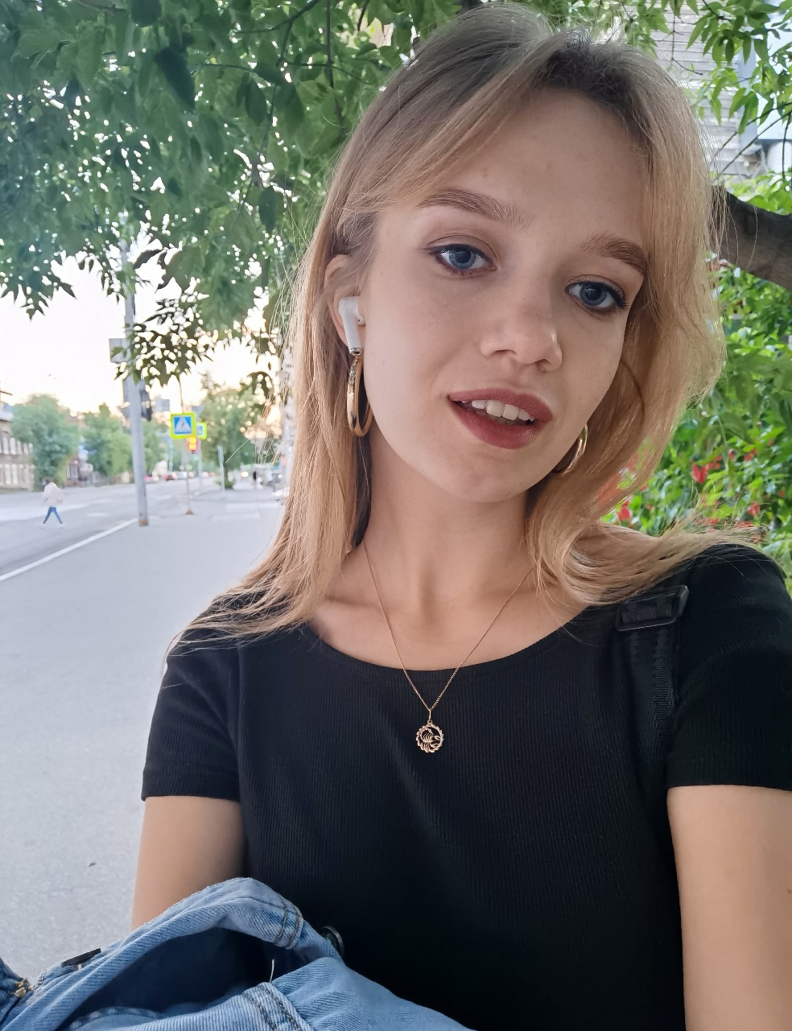
Диплом в номинации Эффективное использование инновационных технологий на уроке иностранного языка
Скачкова Галина
Андреевна
Томский государственный университет

Slide 12
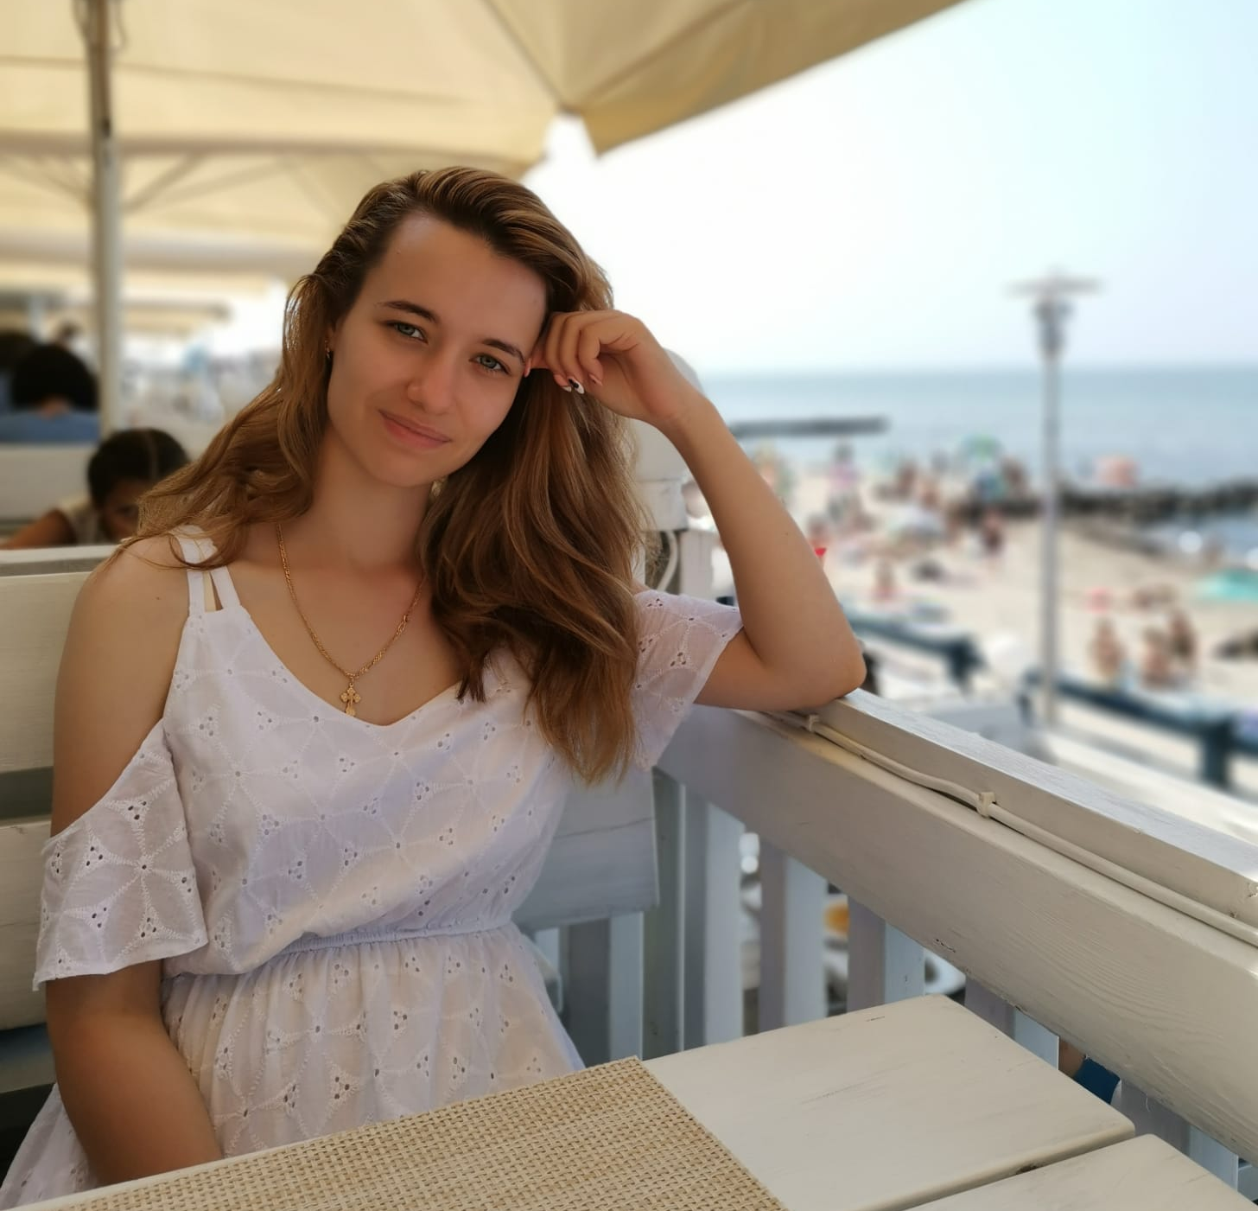
Диплом в номинации Эффективное использование информационно-коммуникационных технологий на уроке иностранного языка
Лабутина Дарья
Александровна
Нижегородский государственный лингвистический университет им. Н.А. Добролюбова

Slide 13
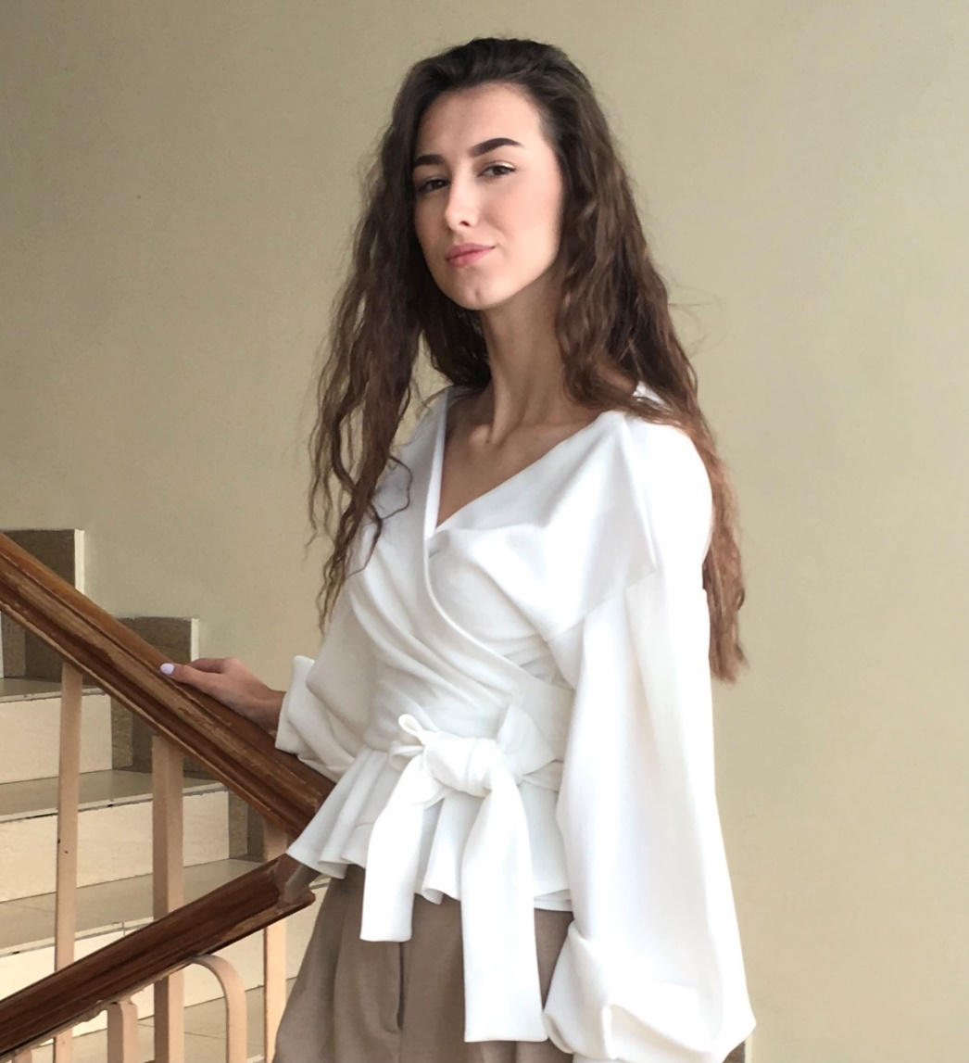
Диплом в номинации Эффективное моделирование коммуникативного контекста на уроке иностранного языка
Арефьева Ксения
Алексеевна
Нижегородский государственный лингвистический университет им. Н.А. Добролюбова

Slide 14
Дипломы Немецкий язык

Slide 15
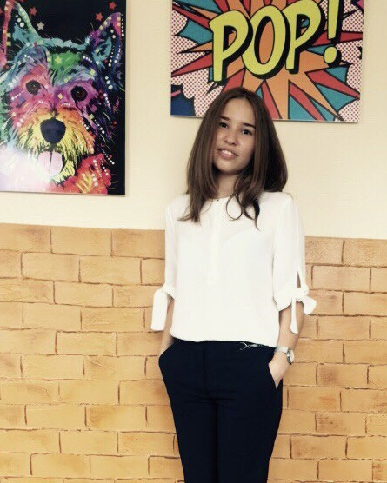
Диплом в номинации Эффективное использование инновационных технологий на уроке иностранного языка
Гусманова Олеся
Мансуровна
Пермский государственный гуманитарно-педагогический университет

Slide 16
Диплом в номинации Эффективное игровое моделирование на уроке иностранного языка
Кузниченко Марина
Владимировна
Оренбургский государственный педагогический университет

Slide 17
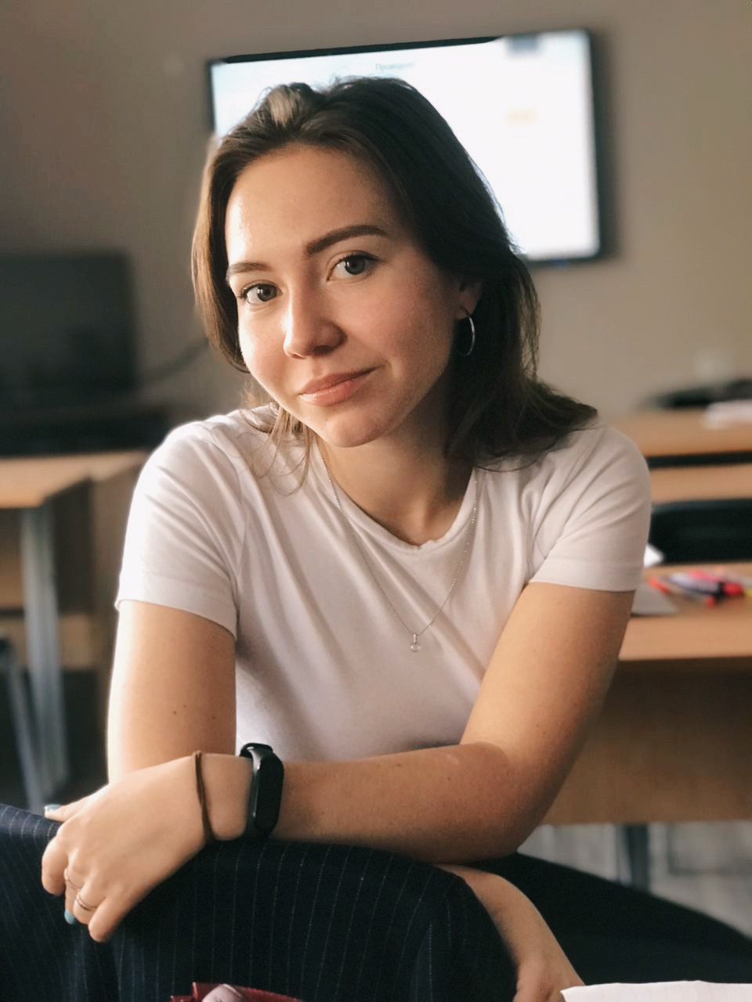
Диплом в номинации Ценностно-ориентированный подход в обучении иностранным языкам
Таштеева Александра
Витальевна
Государственный социально-гуманитарный университет

Slide 18
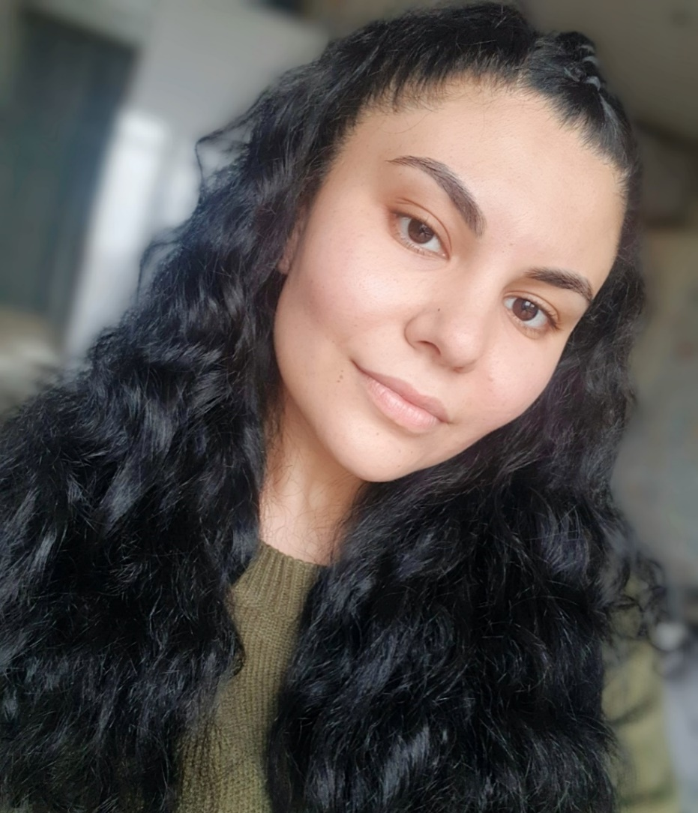
Диплом в номинации Эффективное использование информационно-коммуникационных технологий на уроке иностранного языка
Ахмедзаде Талия
Эльвиновна
Марийский государственный университет

Slide 19
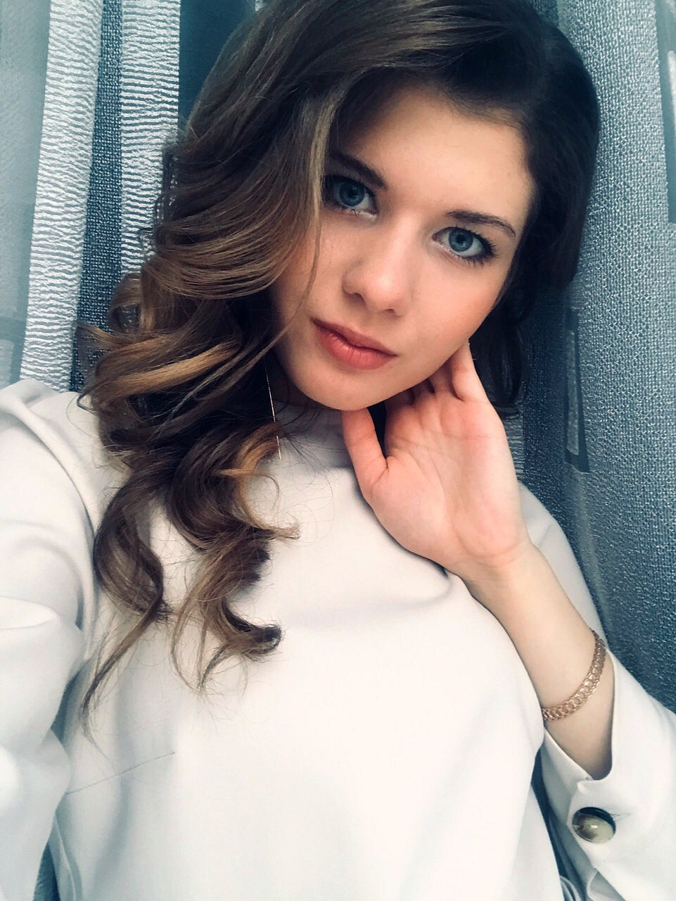
Диплом в номинации Гуманно-личностный подход в обучении иностранным языкам
Лодыгина Валерия
Викторовна
Владимирский государственный университет им. А.Г. и Н.Г. Столетовых

Slide 20
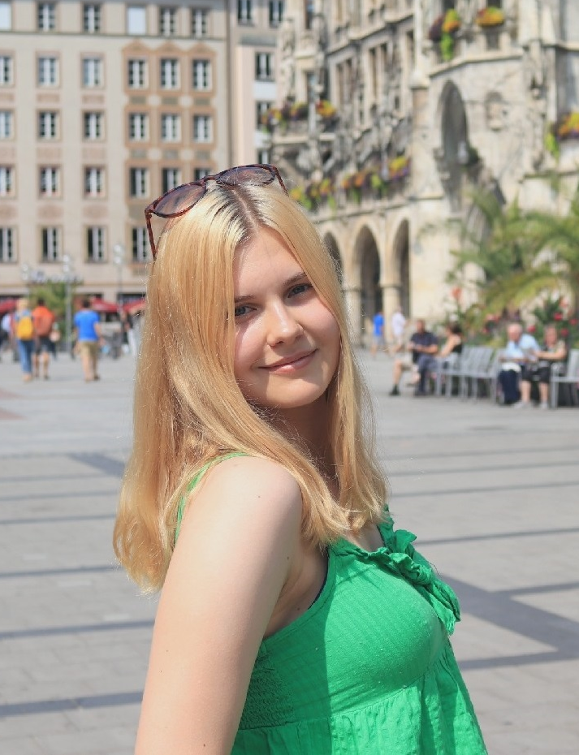
Диплом в номинации Эффективное использование исследовательского подхода в обучении иностранному языку
Дегтярева Милана
Сергеевна
Ленинградский государственный университет им. А.С. Пушкина

Slide 21
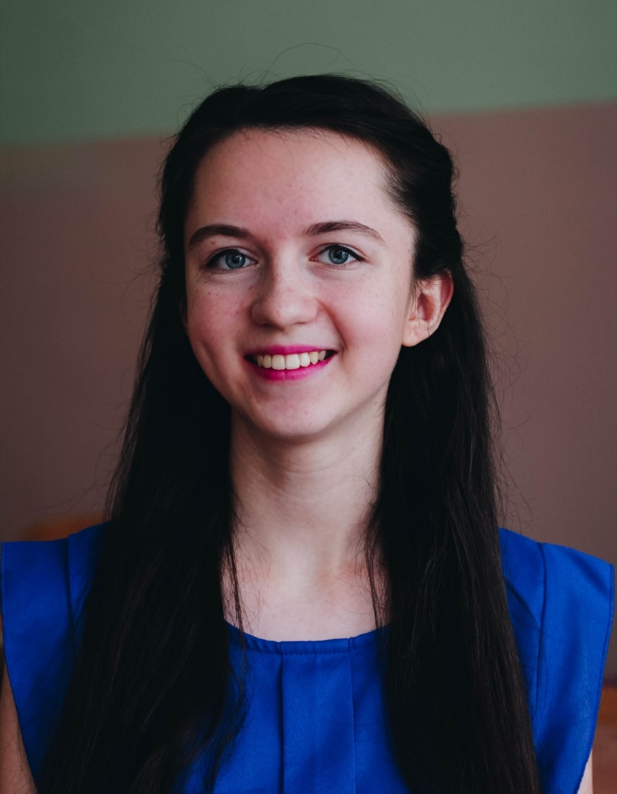
Диплом в номинации Эффективное использование групповых технологий обучения иностранному языку
Копылова Мария
Дмитриевна
Омский государственный университет

Slide 22
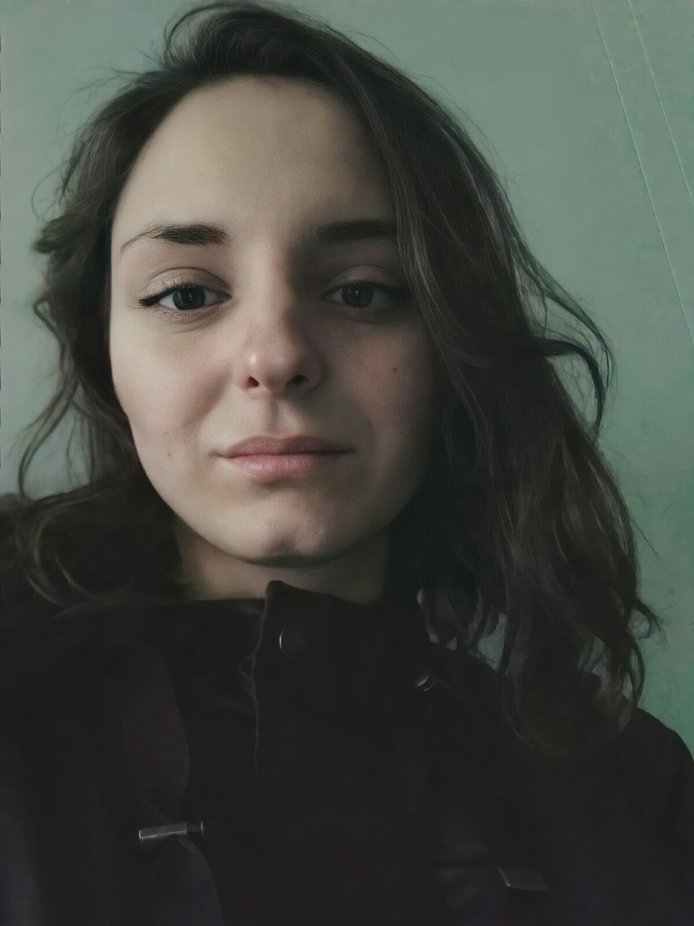
Диплом в номинации Педагогический артистизм
Пойда Мария
Вячеславовна
Воронежский государственный педагогический университет

Slide 23
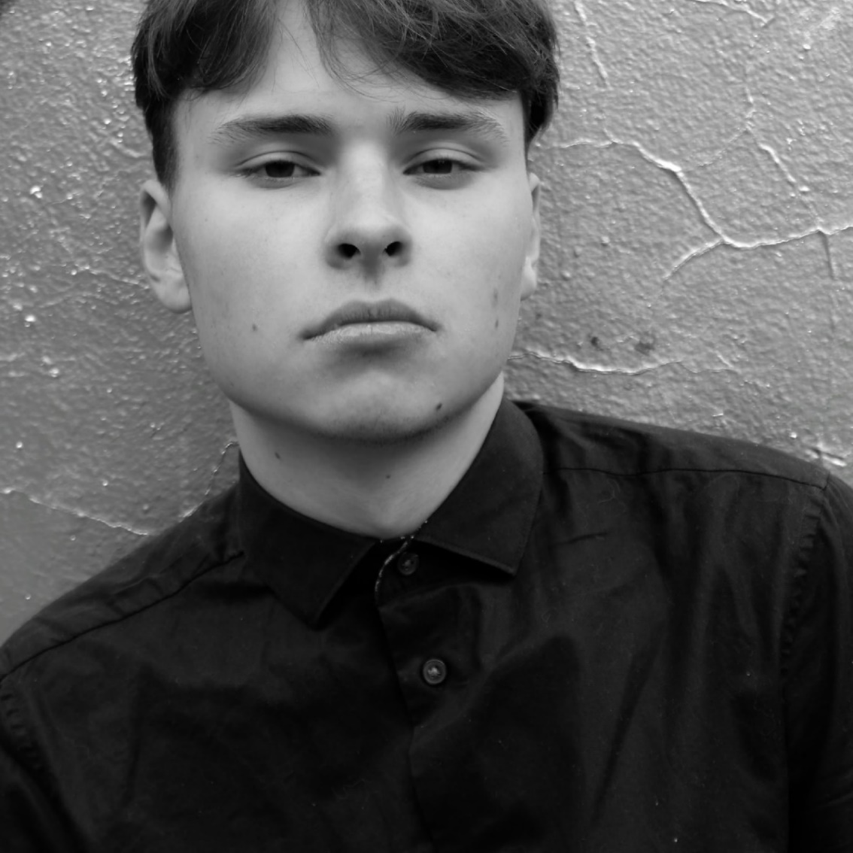
Диплом в номинации Гуманистический потенциал
Павлов Роман
Владимирович
Удмуртский государственный университет

Slide 24
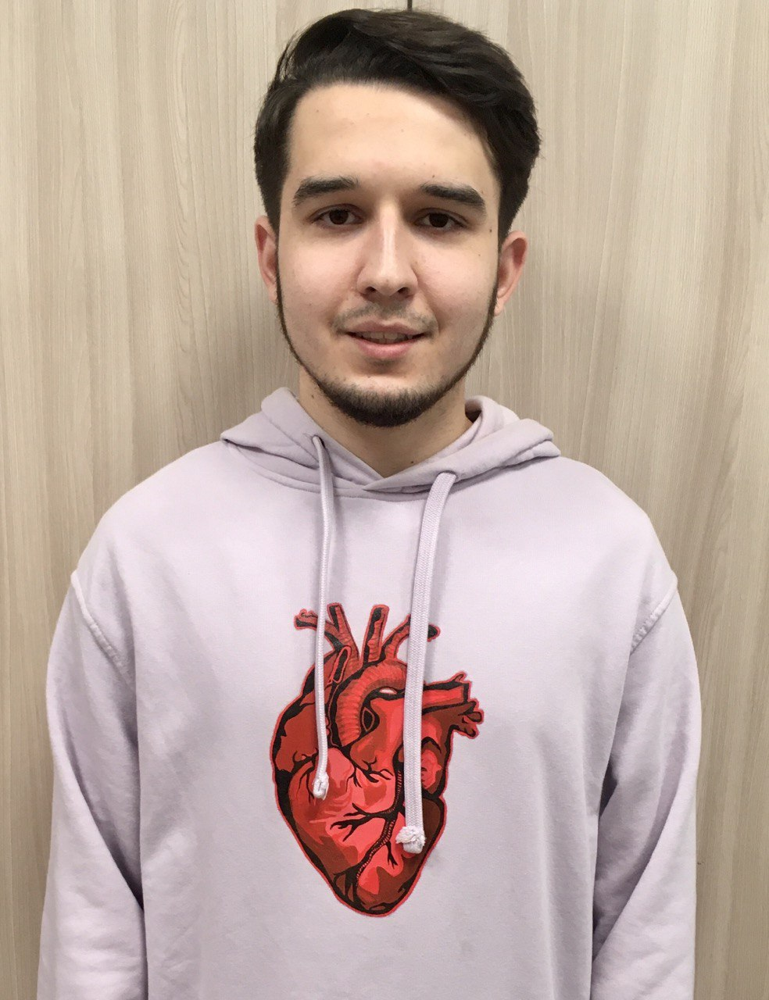
Диплом в номинации Авторский стиль урока иностранного языка
Гиниятов Айзат
Данилович
Казанский (Приволжский) федеральный университет

Slide 25
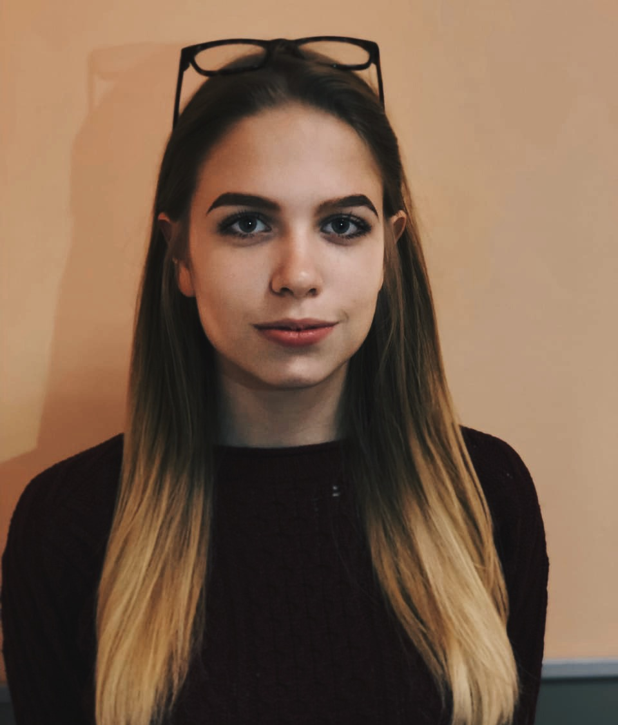
Диплом III степени
Обухова Дарья
Алексеевна
Государственный социально-гуманитарный университет

Slide 26
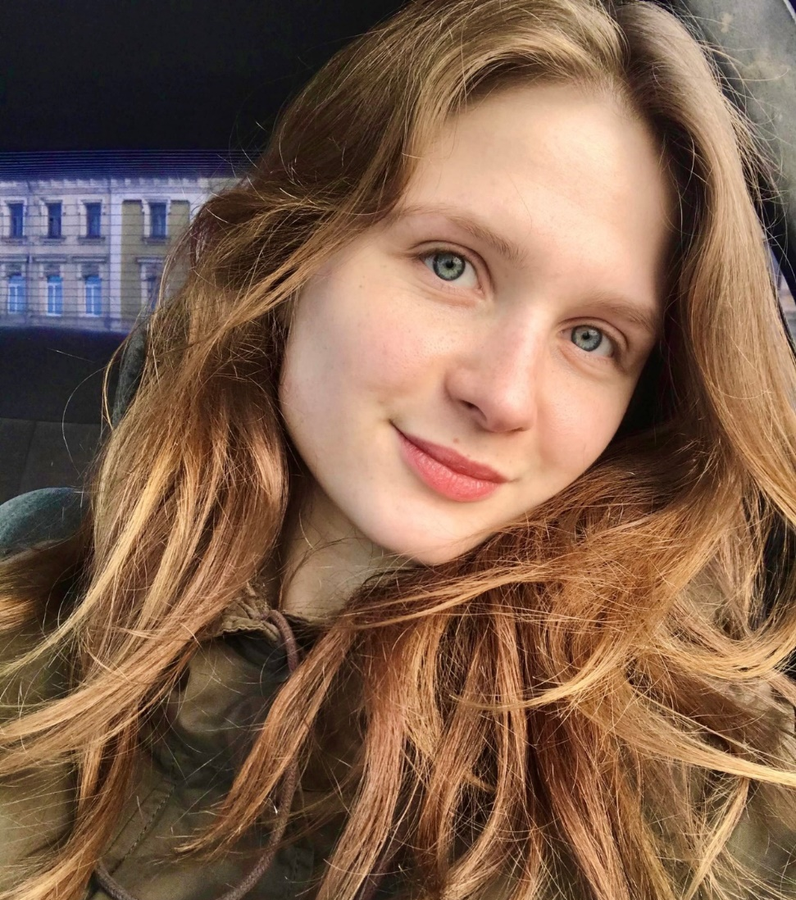
Диплом II степени
Солдатова Ксения
Алексеевна
Нижегородский государственный лингвистический университет им. Н.А. Добролюбова

Slide 27
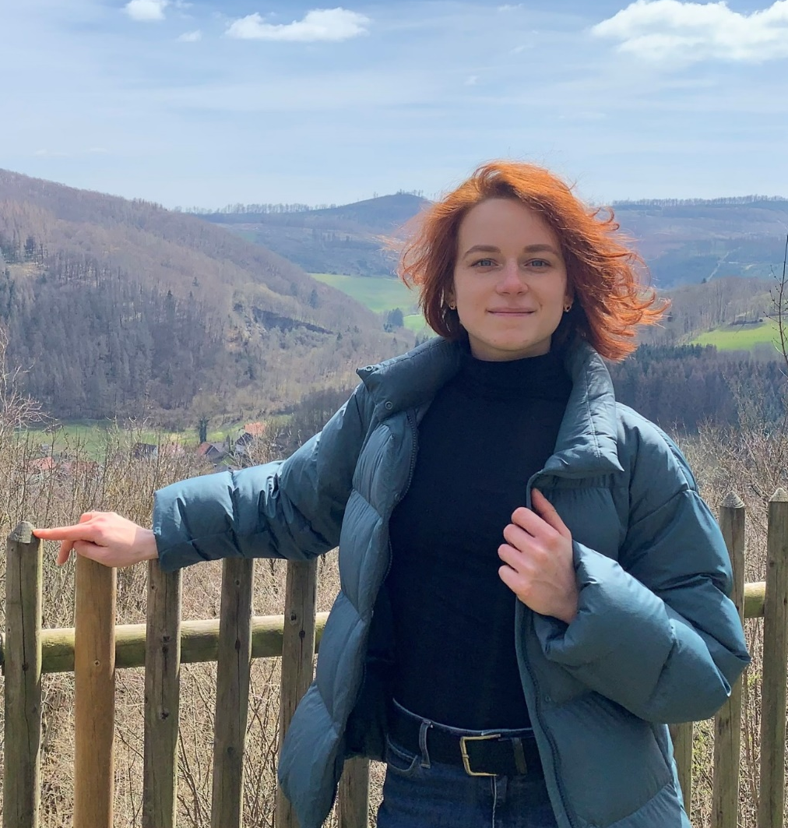
Диплом I степени
Пономарева Юлия
Алексеевна
Нижегородский государственный педагогический университет им. Козьмы Минина

Slide 28
Дипломы Французский язык

Slide 29
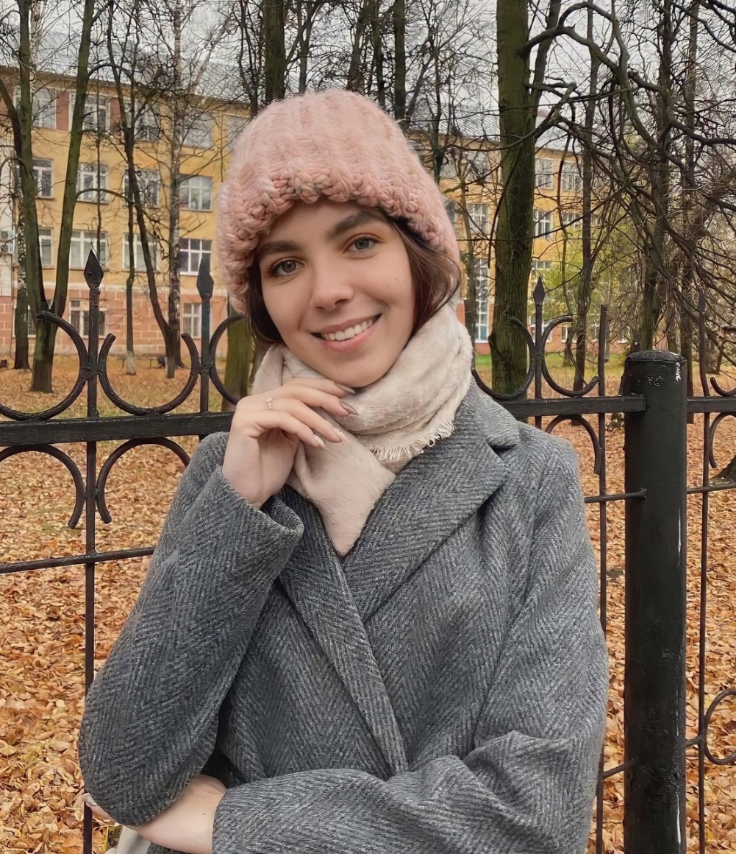
Диплом в номинации Эффективное моделирование коммуникативного контекста на уроке иностранного языка
Рачкова Ангелина
Андреевна
Марийский государственный университет

Slide 30
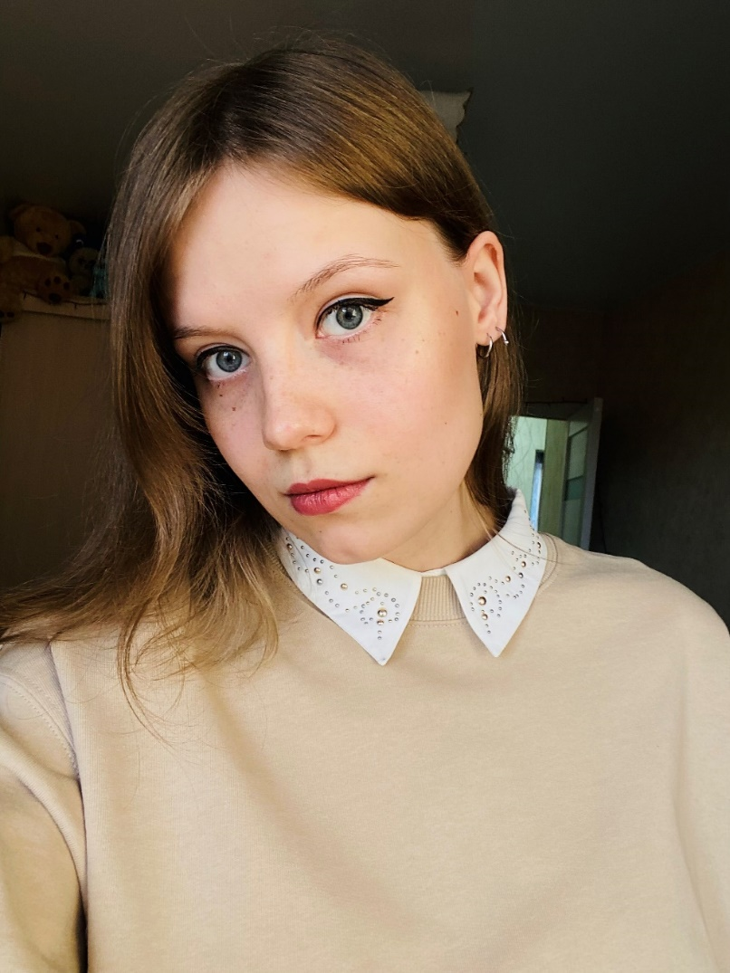
Диплом в номинации Гуманно-личностный подход в обучении иностранным языкам
Моторина Александра
Ярославовна
Сыктывкарский государственный университет им. Питирима Сорокина

Slide 31
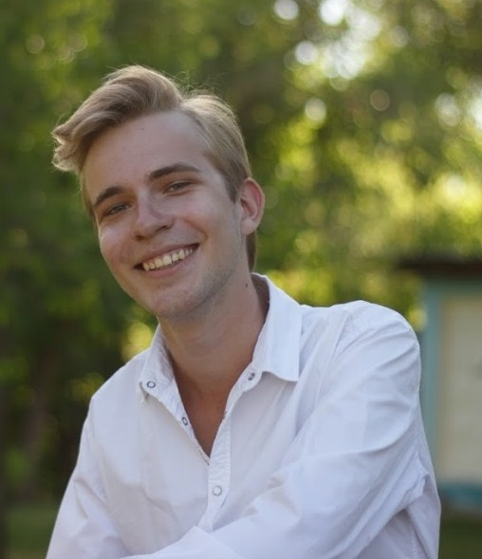
Диплом в номинации Эффективное использование исследовательского подхода в обучении иностранному языку
Юдаков Вячеслав
Константинович
Самарский государственный социально-педагогический университет

Slide 32
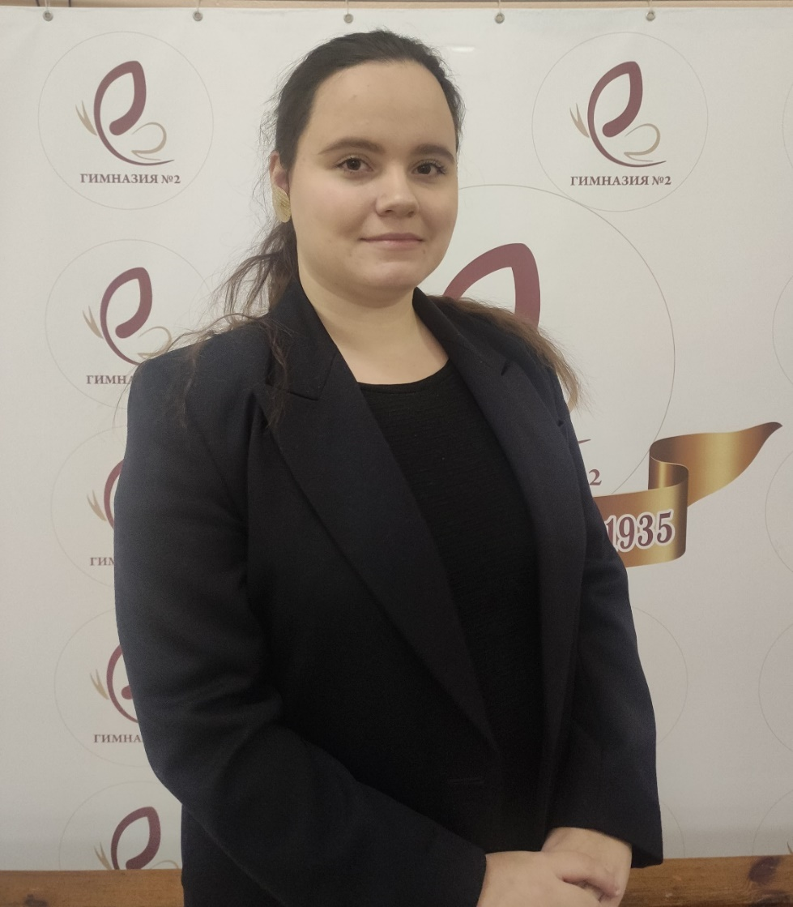
Диплом в номинации Эффективное использование арт-технологий на уроке иностранного языка
Главацкая Юлия
Витальевна
Брянский государственный университет

Slide 33
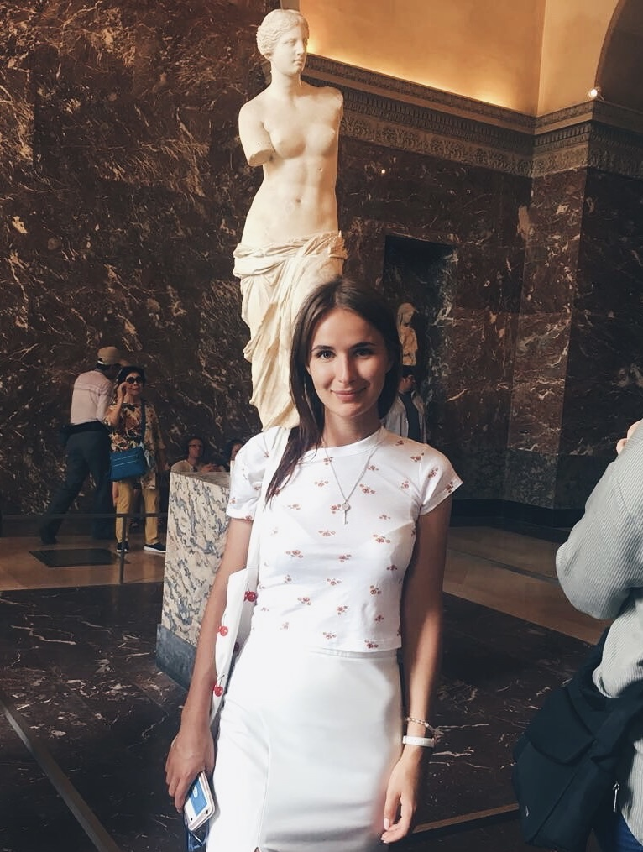
Диплом в номинации Ценностно-ориентированный подход в обучении иностранным языкам
Андрейченко Ксения
Олеговна
Калужский государственный университет им. К.Э. Циолковского

Slide 34
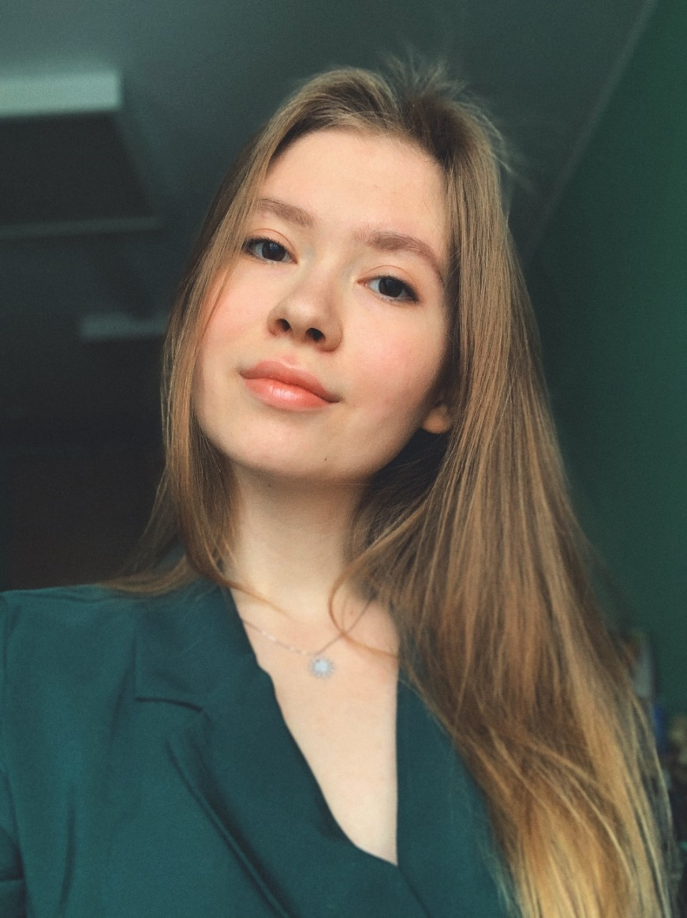
Диплом III степени
Бородина Анна
Васильевна
Российский университет дружбы народов

Slide 35
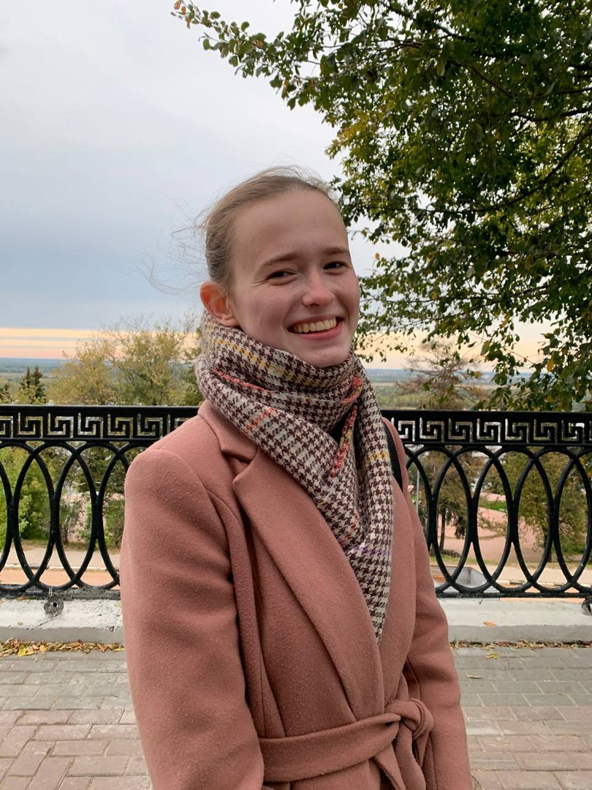
Диплом III степени
Мансурова Софья
Рустамовна
Нижегородский государственный лингвистический университет им. Н.А. Добролюбова

Slide 36
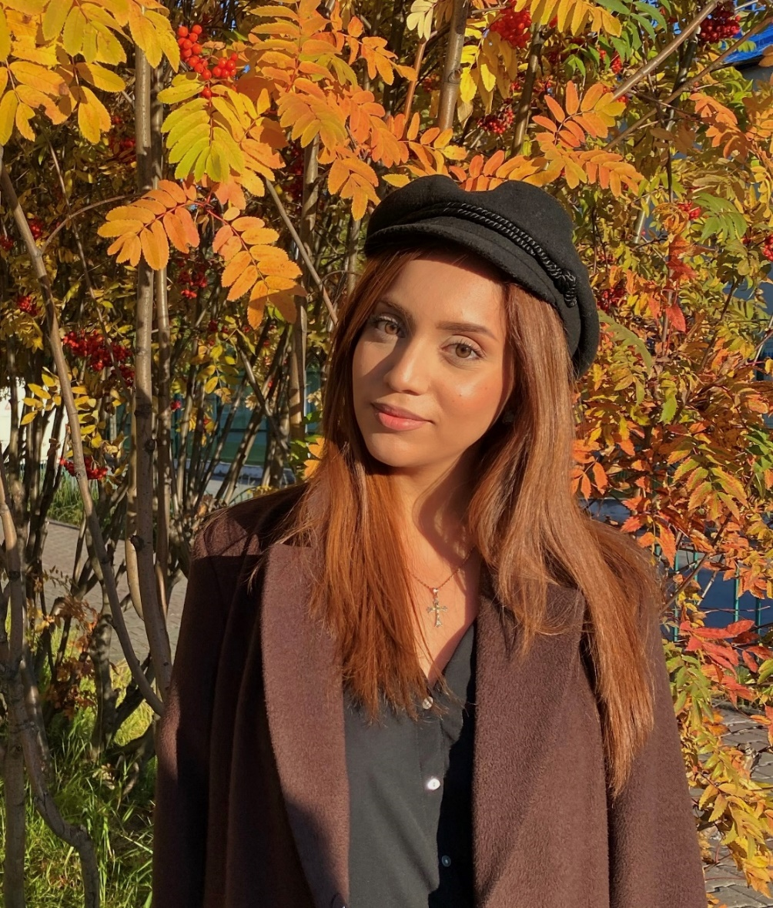
Диплом II степени
Галдунц Изабелла
Аркадьевна
Сургутский государственный педагогический университет

Slide 37
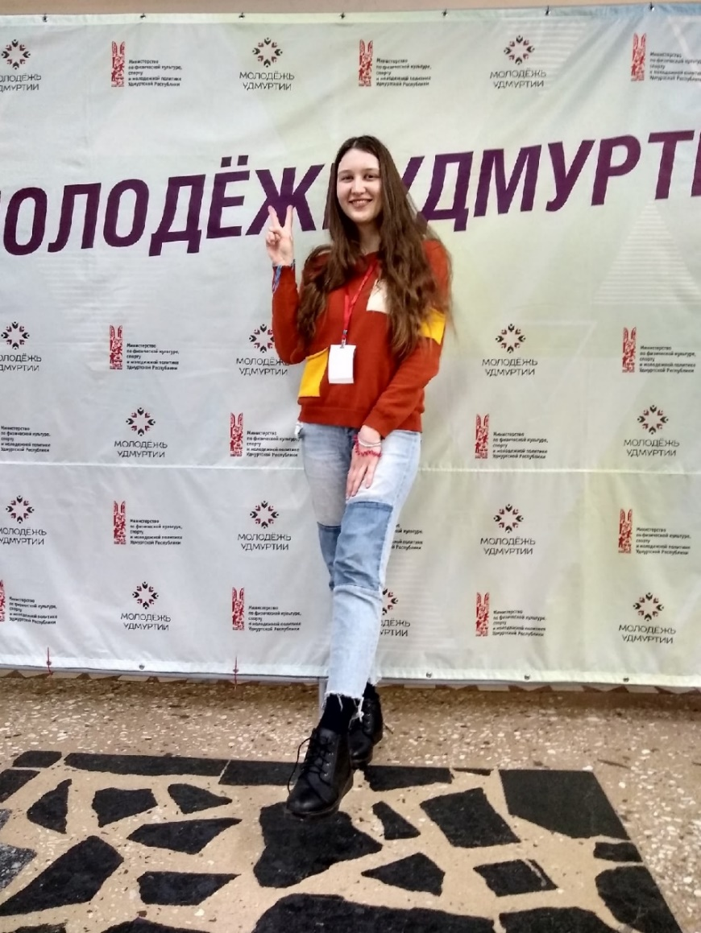
Диплом II степени
Зелинская Анна
Андреевна
Удмуртский государственный университет

Slide 38
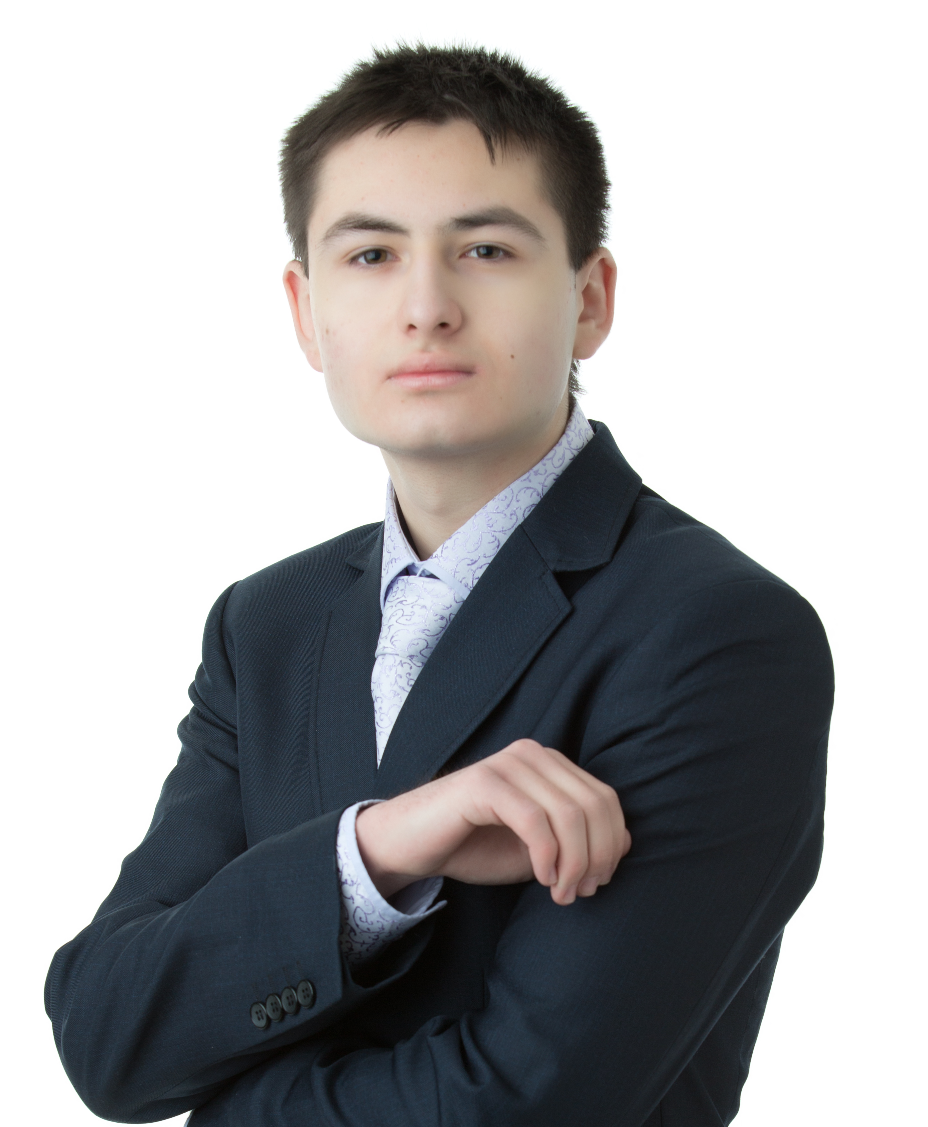
Диплом I степени
Филатов Алексей
Михайлович
Государственный социально-гуманитарный университет

Slide 39
Дипломы Английский язык

Slide 40
Диплом участника финала
Шулаков Данил
Сергеевич
Омский государственный университет

Slide 41
Диплом в номинации Эффективное моделирование коммуникативного контекста на уроке иностранного языка
Бикмухаметова Динара
Ранисовна
Стерлитамакский филиал Башкирского государственного университета

Slide 42
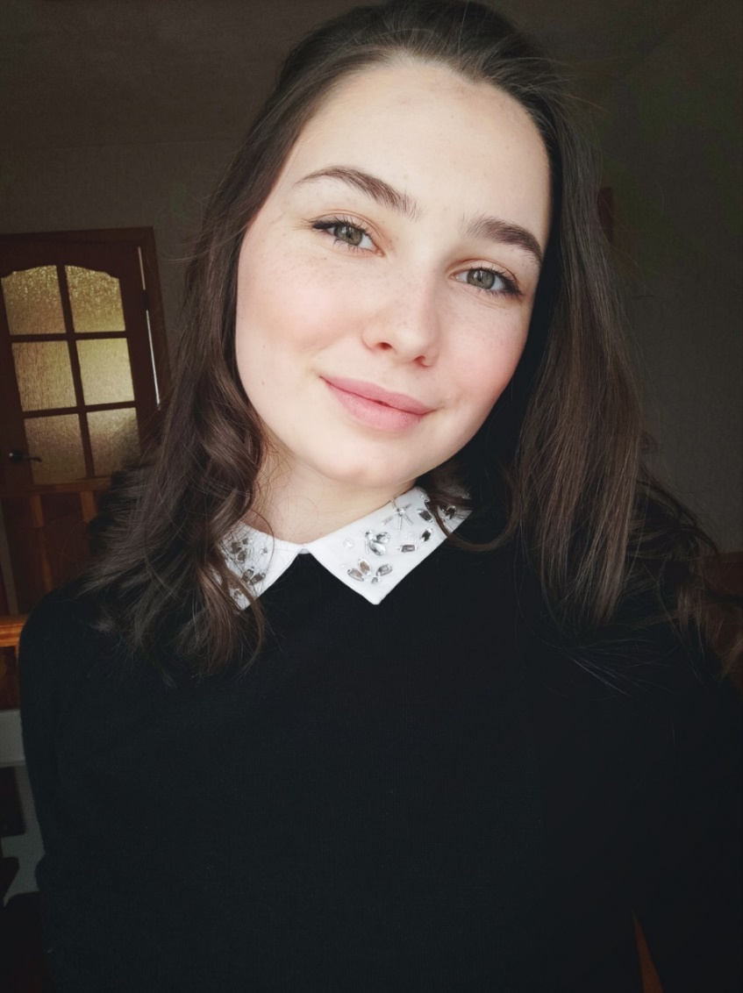
Диплом в номинации Эффективное использование инновационных технологий на уроке иностранного языка
Тронина Дарья
Алексеевна
Уральский государственный педагогический университет

Slide 43
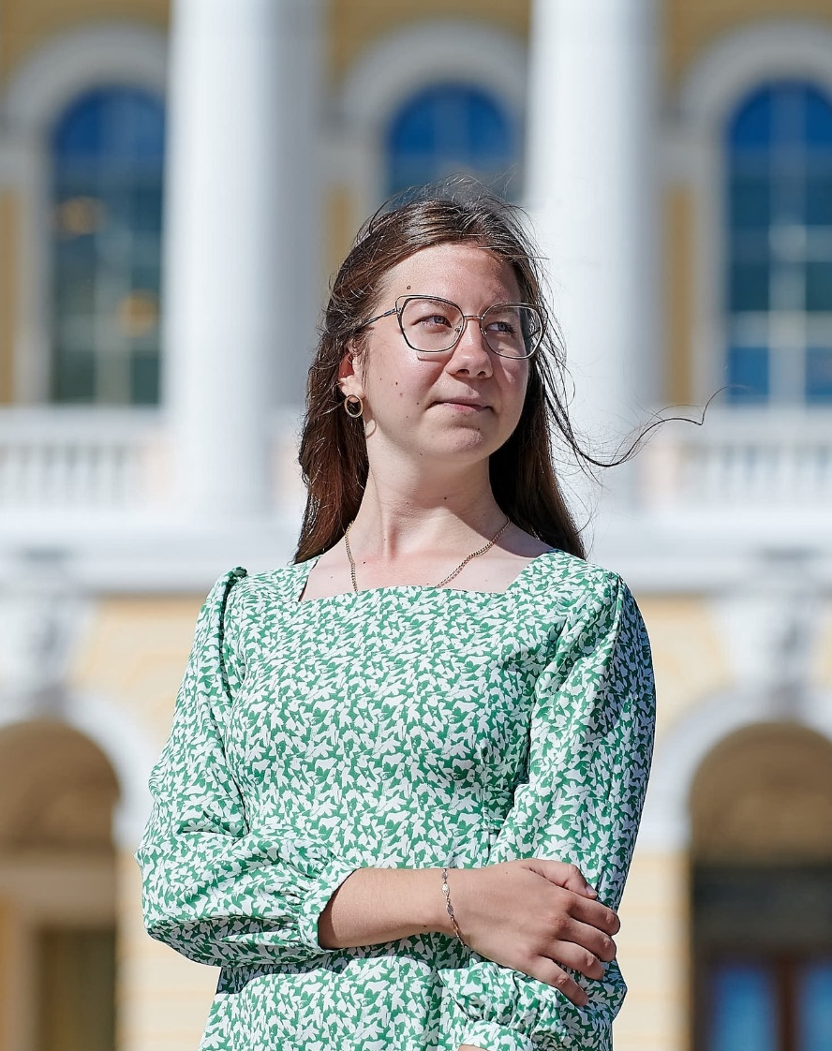
Диплом в номинации Эффективное игровое моделирование на уроке иностранного языка
Кузьменкина Елизавета
Владиславовна
Шадринский государственный
педагогический университет

Slide 44
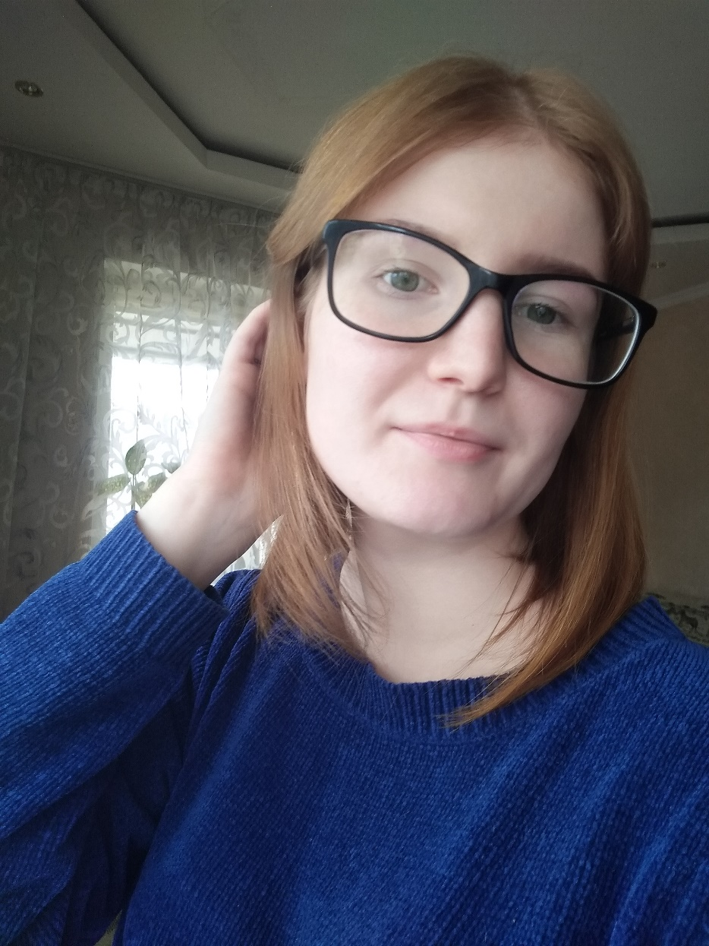
Диплом в номинации Ценностный потенциал урока иностранного языка
Маркова Елена
Романовна
Пермский государственный гуманитарно-педагогический
университет

Slide 45
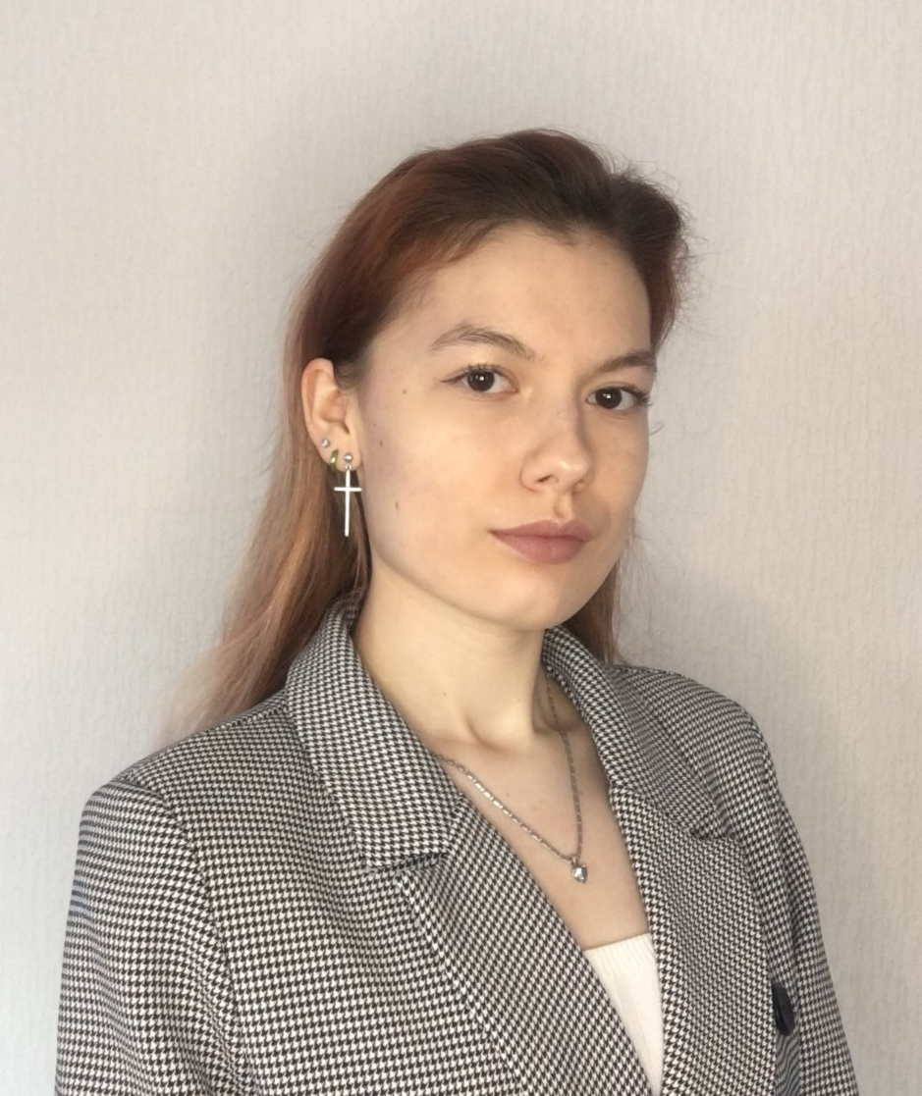
Диплом в номинации Творческий потенциал урока иностранного языка
Широкова Анастасия
Валерьевна
Бирский филиал Башкирского государственного университета

Slide 46
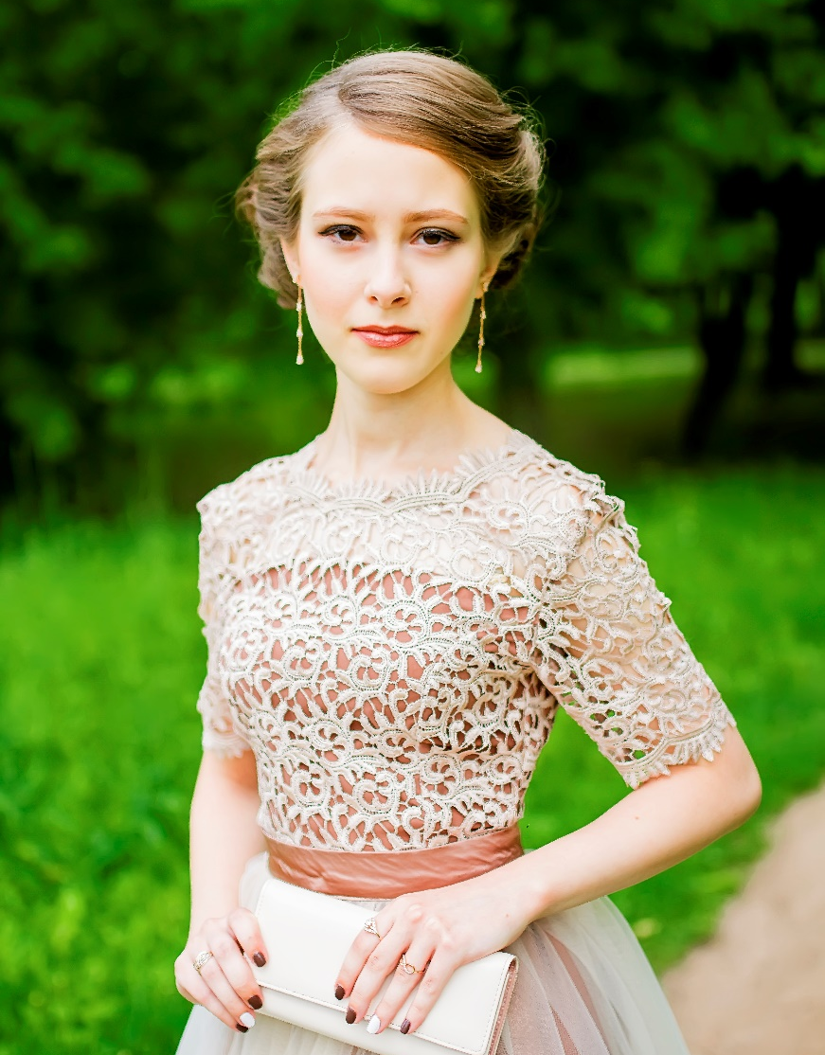
Диплом в номинации Педагогический потенциал урока иностранного языка
Князева Вероника
Алексеевна
Оренбургский государственный
педагогический университет

Slide 47
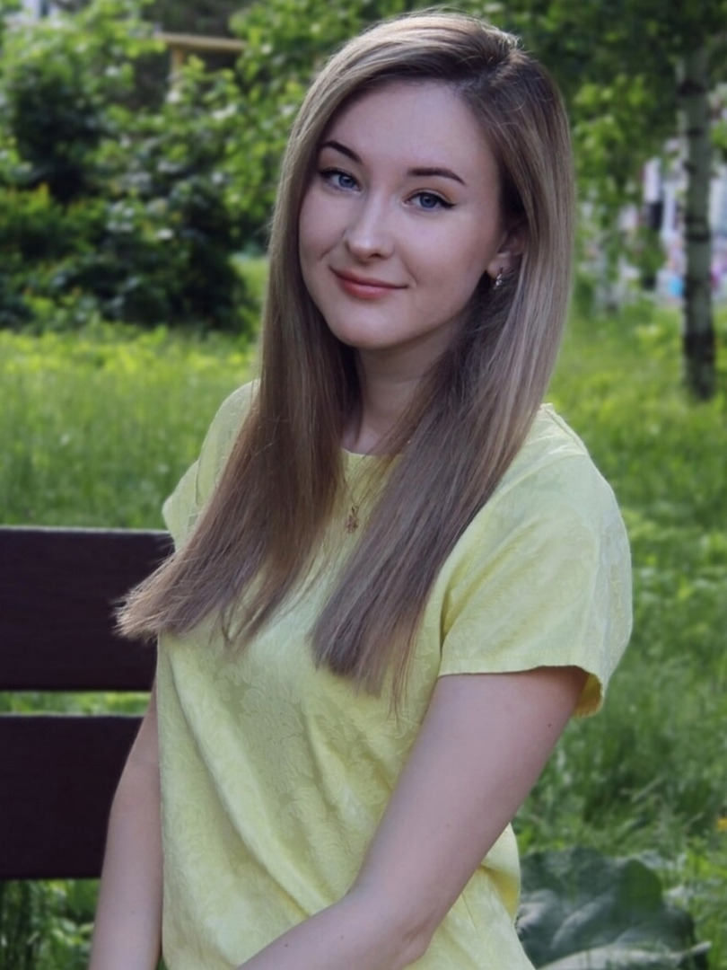
Диплом в номинации Личностно-ориентированный подход в обучении иностранным языкам
Панина Анастасия
Алексеевна
Нижегородский государственный педагогический университет
им. Козьмы Минина

Slide 48
Диплом в номинации Эффективное использование средств педагогической коммуникации
Благодир Анастасия
Владимировна
Воронежский государственный университет

Slide 49
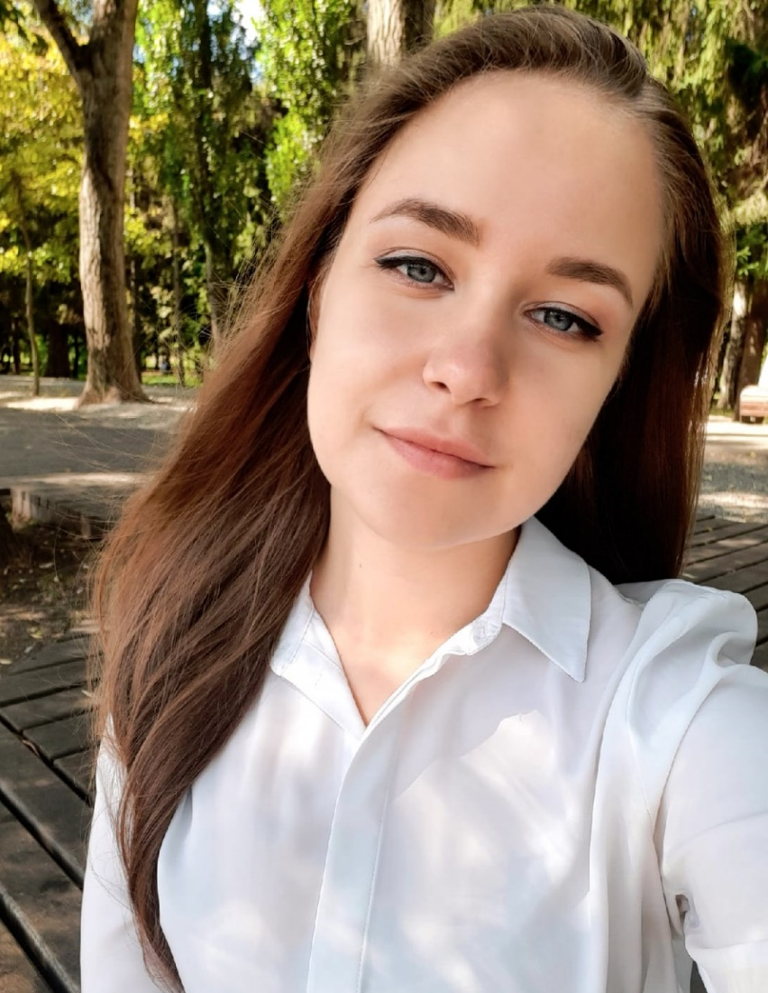
Диплом в номинации Эффективное использование групповых технологий обучения иностранному языку
Лещук Софья
Павловна
Белгородский государственный
университет

Slide 50
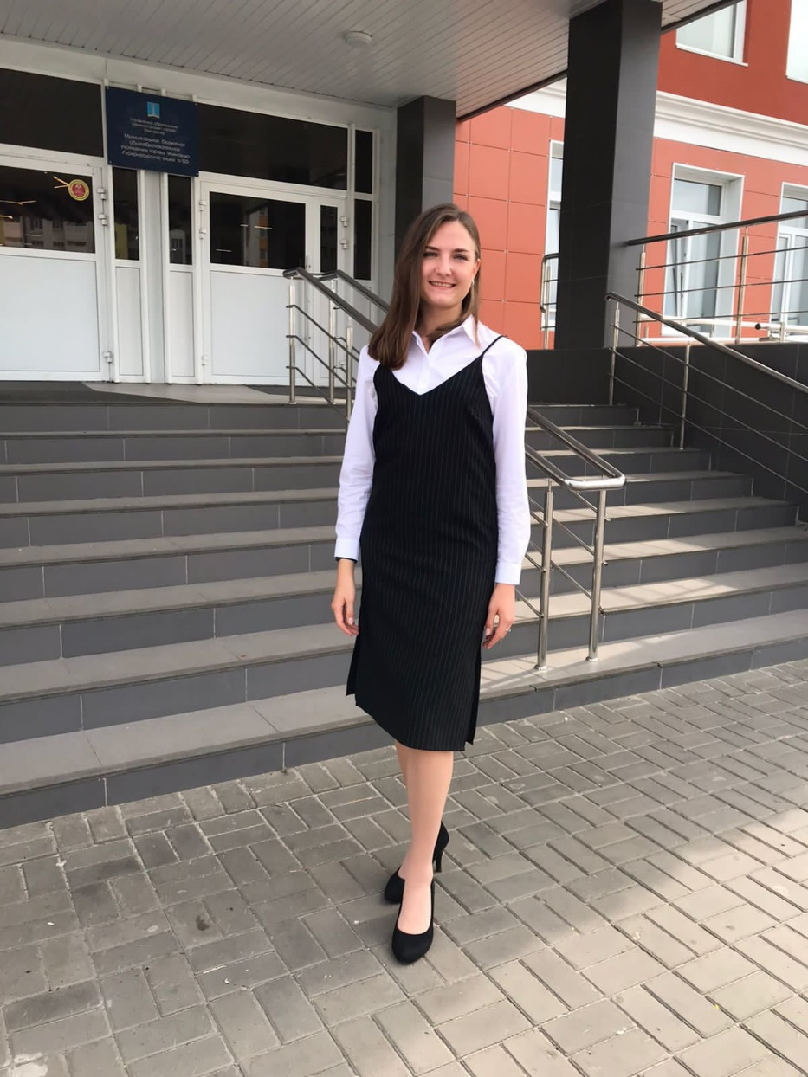
Диплом в номинации Современный урок иностранного языка
Носкова Анна
Дмитриевна
Ульяновский государственный
педагогический университет

Slide 51
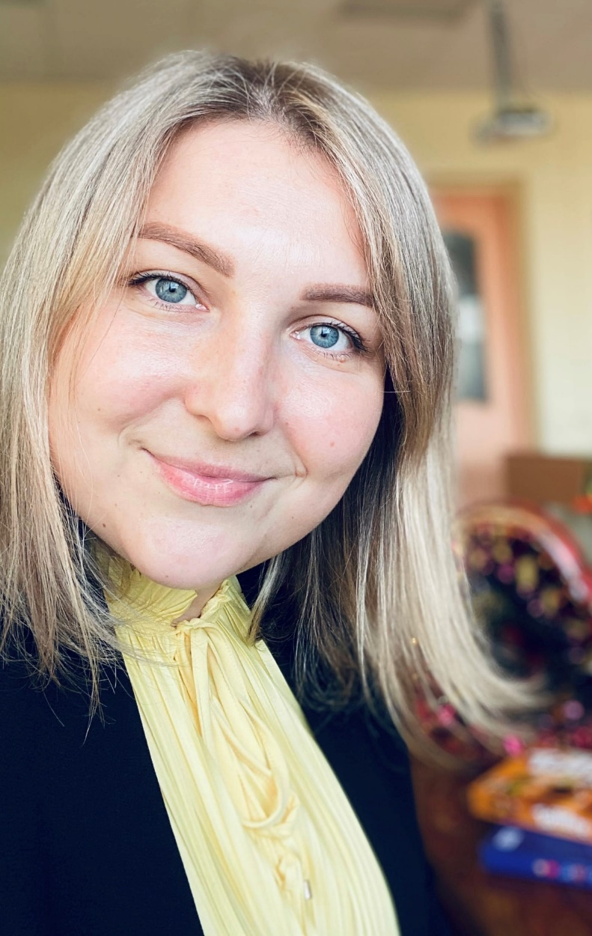
Диплом в номинации Гуманистический потенциал
Розова Ольга
Олеговна
Северный (Арктический) федеральный университет им. М.В. Ломоносова

Slide 52
Диплом III степени
Валиева Ксения
Всеволодовна
Марийский государственный университет

Slide 53
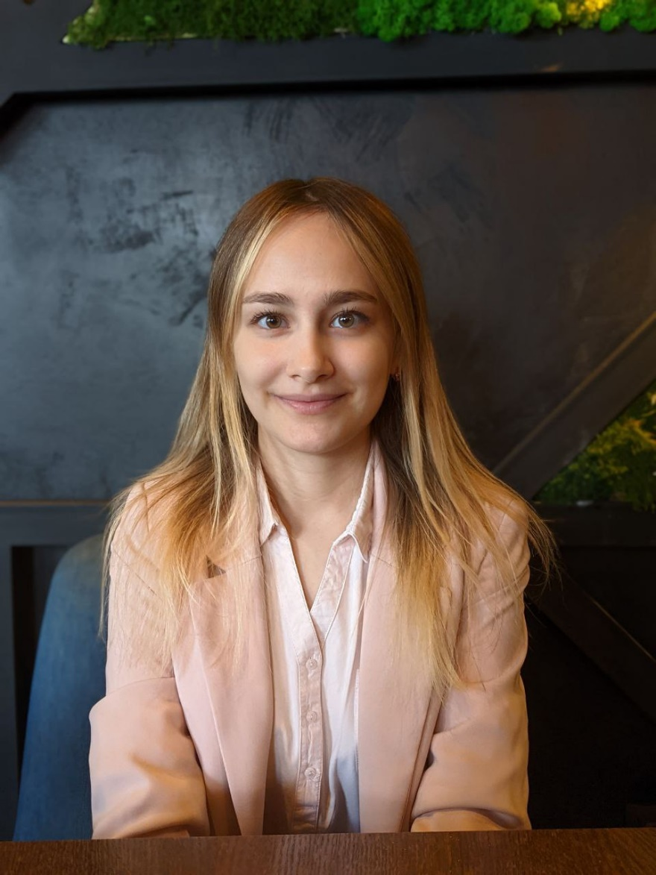
Диплом III степени
Орлова Анастасия
Олеговна
Казанский (Приволжский) федеральный университет

Slide 54
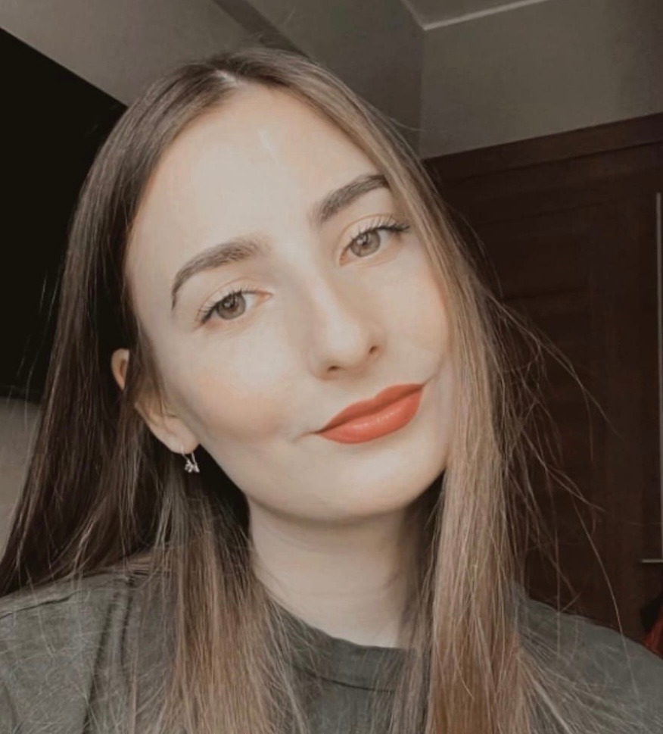
Диплом II степени
Мыльникова Александра
Олеговна
Удмуртский государственный университет

Slide 55
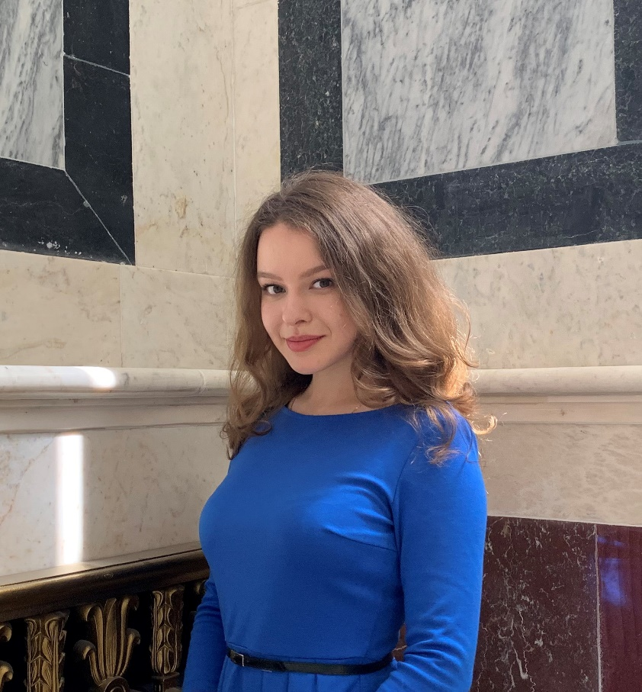
Диплом II степени
Адасова Анастасия
Евгеньевна
Московский государственный университет им. М.В. Ломоносова

Slide 56
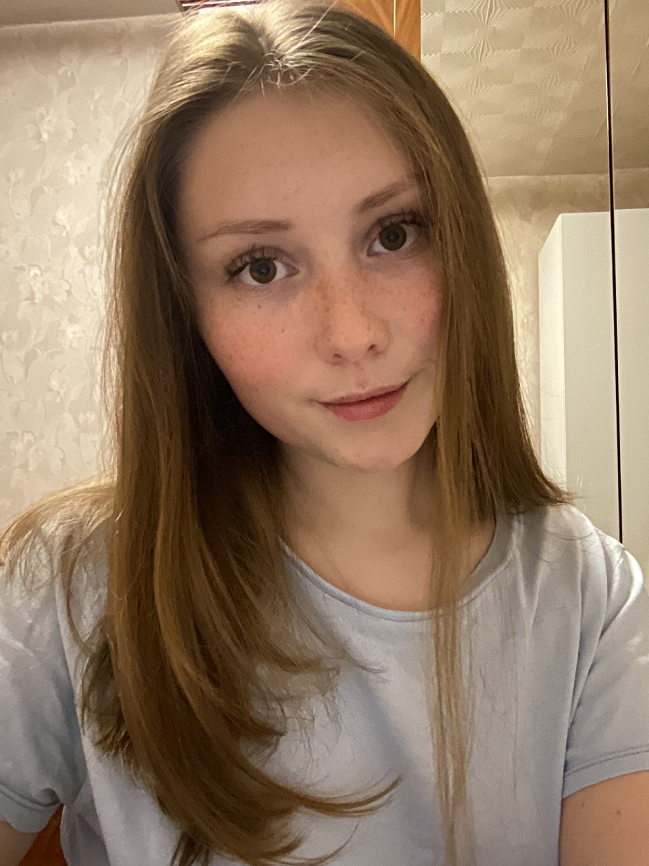
Диплом I степени
Савина Александра
Алексеевна
Нижегородский государственный лингвистический университет
им. Н. А. Добролюбова

